Slide 1
사용자 매뉴얼
제품 코드별 팔렛트당 적재수량 관리
2013.11.13
ERP 구축 2차 TFT

Slide 2
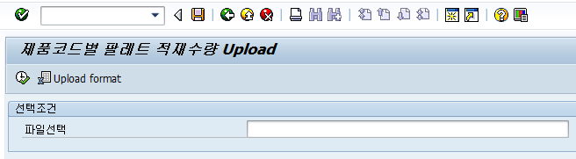
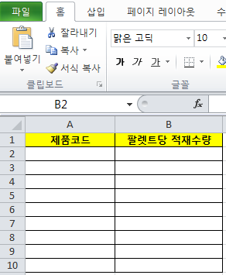
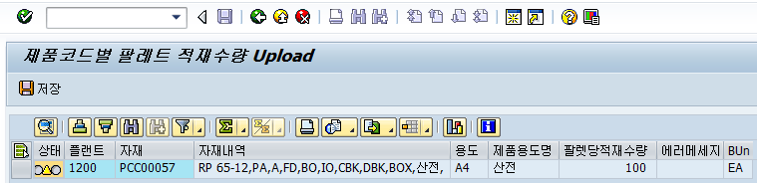
트랜잭션 코드 | ZSOR0010
트랜잭션 명 | 제품코드별 팔레트당 적재 수량 Upload
사용 목적 | 제품 코드별 팔렛트당 적재 수량 정보를 저장하여 계획 북에 업로드 하여 생산요청 계획 수립 시 활용할 수 있도록 함
업로드 템플릿을 누르면 (2) 엑셀 쉬트가 나타남. 엑셀 쉬트에 제품 코드별 팔렛트당 적재수량 정보를 입력 후 Local PC에 저장 함(저장 시 주의 사항 : 확장자 명이 .xls 이어야 됨) 파일선택 Possible entry 를 눌러 Local PC에 저장된 엑셀 정보를 선택함 실행 버튼을 누르면 업로드 화면으로 이동하고 전체 선택(5)를 누른 후 저장 버튼(6) 을 누르면 저장이 완료됨 저장 완료된 정보는 차주 계획 수립 시 계획 북에서 조회가 가능하고 활용이 가능함
4
1
3
2
6
5

Slide 3
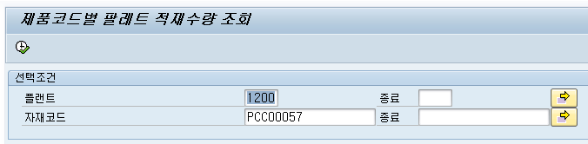
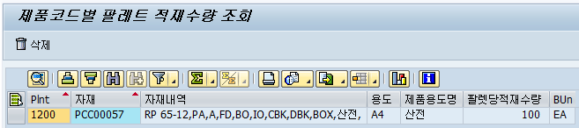
트랜잭션 코드 | ZSOR0011
트랜잭션 명 | 제품코드별 팔레트당 적재 수량 조회
사용 목적 | 제품코드별 팔레트당 적재 수량 업로드 결과 확인
플랜트 및 자재코드를 입력 후 실행 버튼(1) 을 누르면 결과 조회화면으로 이동 업로드 결과 확인 및 잘못 입력된 경우 해당 행을 선택 후 삭제 버튼을 누르면 삭제 됨
1

